Slide 1
Bioinformatica
Corso di Laurea Specialistica in Informatica
Allineamento di sequenze
15/11/2022

Slide 2
Allineamento di sequenze
Confrontare sequenze: similarità e omologia
Allineamento pairwise
BLAST

Slide 3
Confrontare sequenze
Il confronto fra sequenze, nucleotidiche o aminoacidiche, è uno dei compiti fondamentali della bioinformatica.
Perché è possibile confrontare sequenze?
Perché generalmente in natura le strutture molecolari non vengono create ex-novo ma per modificazione di modelli preesistenti.
Obiettivi del confronto:
  Filogenesi molecolare
  Evoluzione dei singoli genomi
  Caratterizzazione di proteine con funzione sconosciuta

Slide 4
Confrontare sequenze (2)
Filogenesi molecolare
La filogenesi molecolare, attraverso il paragone tra sequenze nucleotidiche o aminoacidiche, consente di costruire alberi filogenetici che illustrino le distanze ed i rapporti evolutivi tra le molecole analizzate.
A differenza della filogenesi classica, che prende in considerazione le caratteristiche morfologiche dei vari organismi per delinearne l’evoluzione, la filogenesi molecolare non consente lo studio evolutivo degli organismi ma permette di identificarne le relazioni evolutive molecolari.
Caratterizzazione di proteine con funzione ignota
Il confronto di una proteina a funzione ignota con una famiglia di proteine a funzione nota può permettere di formulare ipotesi sulla funzione della prima.

Slide 5
Similarità e omologia
Tra due o più sequenze può esserci un certo grado di similarità.
Tale similarità può essere misurata in modi diversi, anche a seconda del tipo di sequenze in esame (Nucleotidiche o aminoacidiche).
A volte una similarità tra sequenze implica una similarità strutturale e, conseguentemente, una similarità funzionale.
L’omologia tra sequenze indica invece una comune origine evolutiva tra di esse. Due sequenze si dicono omologhe quando discendono entrambe da una sequenza ancestrale comune.
Due o più sequenze simili tra loro possono quindi essere omologhe o meno.

Slide 6
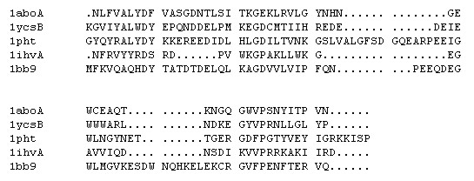
Allineamento di sequenze
Per poter procedere al confronto tra sequenze nucleotidiche o tra sequenze proteiche è necessario che queste sequenze vengano allineate.
Questo è un esempio di allineamento multiplo di 5 brevi sequenze aminoacidiche.

Slide 7
Allineamento di sequenze
Confrontare sequenze: similarità e omologia
Allineamento pairwise
BLAST

Slide 8
Allineamento di stringhe
Cominciamo con l’affrontare il problema più generale dell’allineamento di una coppia di stringhe.
Date due stringhe acbcdb e cadbd, in che modo possiamo stabilire quanto sono simili?
La similarità scaturisce dall’allineamento ottimale delle due stringhe. Ecco un possibile allineamento:
a c - - b c d b
- c a d b - d -
Il carattere speciale “-” rappresenta l’inserimento di uno spazio, che sta a significare una cancellazione nella sequenza o, equivalentemente, un’inserzione nell’altra sequenza (Mutazioni/Operazioni di INDEL).

Slide 9
Similarità e distanza
a c - c b c d b
- c a d b - d -
Possiamo valutare il grado di correlazione tra stringhe calcolandone la similarità o la distanza.
Due stringhe che presentano alta similarità sono poco distanti, due stringhe che presentano bassa similarità sono molto distanti.

Slide 10
Distanza di editing
E’ possibile calcolare la distanza tra due stringhe utilizzando, per esempio, la distanza di editing.
La distanza di editing è definita come il minimo numero di operazioni da eseguire (inserimenti, cancellazioni, sostituzioni) per trasformare una stringa in un’altra.
a - c c t g a
a g c t t - a
In questo caso per trasformare la prima stringa nella seconda dobbiamo inserire una g, sostituire una c con una t e cancellare una g. La distanza di editing tra le due stringhe è dunque 3.

Slide 11
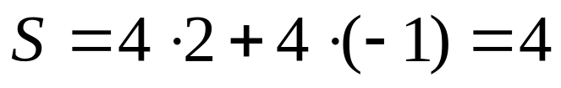
La scoring function: similarità
a c - c b c d b
a c a d b - d -
In generale è possibile valutare il grado di similarità o la distanza tra due stringhe, assegnando un punteggio (score) all’allineamento utilizzando un’opportuna scoring function.
Per esempio, se assegniamo un punteggio di +2 per ogni match esatto e un punteggio di -1 per ogni mismatch o indel, la similarità tra le due sequenze secondo l’allineamento considerato sarà:

Slide 12
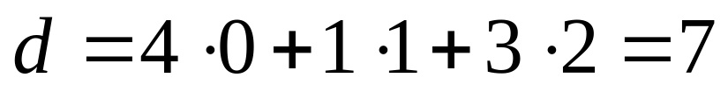
La scoring function: distanza
a c - c b c d b
a c a d b - d -
Se assegniamo uno score pari a 0 nel caso di matches, pari ad 1 in caso di sostituzione di caratteri e pari a 2 in caso di allineamento con uno spazio, la distanza tra le due stringhe precedenti secondo l’allineamento considerato è:

Slide 13
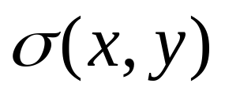

La scoring function
Più formalmente:
Se x e y sono singoli caratteri o spazi, allora con il simbolo denotiamo lo score dell’allineamento di x con y; è la scoring function.
Ovviamente possiamo costruire delle scoring function ad hoc per ogni problema; se, ad esempio, volessimo costruire una scoring function per il confronto di aminoacidi, faremmo in modo da tenere presenti le similarità chimico-fisiche e le differenze tra gli aminoacidi stessi.

Slide 14
Pairwise alignment
Sia S una sequenza. Con il simbolo |S| denotiamo la lunghezza di S e con S[i] indichiamo l’i-esimo carattere di S.
Se ad es. S = acbcdb, avremo |S|=6 e S[3]=b.
Siano S e T due sequenze.
Un allineamento A associa ad S e T le sequenze S’ e T’, che possono contenere simboli di spazio “-”, in modo che
  |S’|=|T’|
  Rimuovendo gli spazi da S’ e T’ otteniamo S e T.

Slide 15
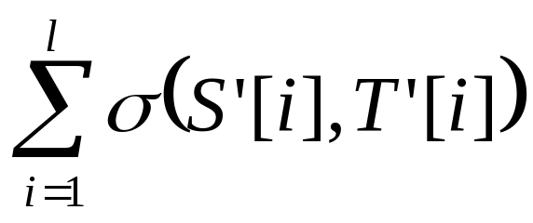
Pairwise alignment (2)
Lo score dell’allineamento di una coppia di sequenze è dato da:
Dove l =|S’|=|T’|.
L’allineamento ottimale di S e T è quello che massimizza la similarità tra le sequenze o che minimizza la loro distanza.
Nel seguito utilizzeremo il termine score per indicare il grado di similarità tra sequenze.

Slide 16
Allineamento di proteine:
Matrici di sostituzione
Nella valutazione di un allineamento di sequenze ci chiediamo se tale allineamento è casuale o biologicamente significativo, ed in questo caso ci chiediamo quanto è biologicamente significativo.
Abbiamo visto che la scoring function associa un valore numerico ad ogni coppia di caratteri.
Le matrici di sostituzione associano un valore numerico ad ogni possibile coppia di aminoacidi, tenendo conto delle similarità chimiche tra di essi.
Tali matrici possono quindi essere utilizzate come scoring function per l’allineamento di proteine.

Slide 17
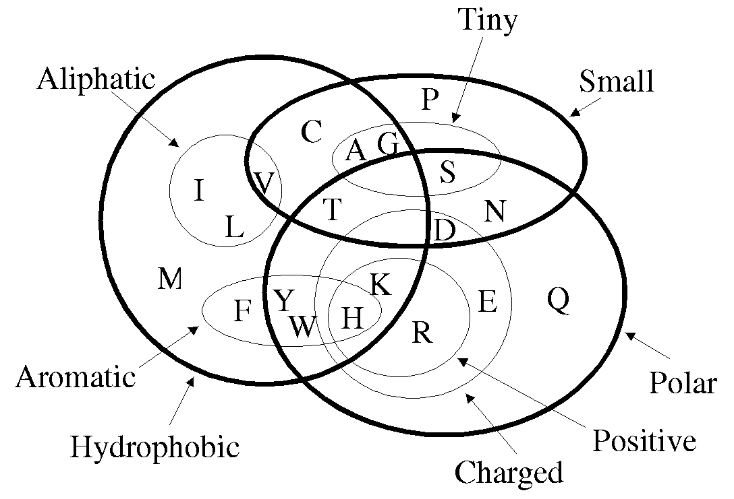
Similarità tra aminoacidi
Gli aminoacidi possono essere classificati in base alle loro proprietà chimico-fisiche.
Nel confronto di proteine occorre tenere conto di queste proprietà.

Slide 18
Matrici PAM
Le matrici PAM (Point Accepted Mutations) furono sviluppate alla fine degli anni ’70 esaminando le mutazioni all’interno di superfamiglie di sequenze aminoacidiche strettamente correlate tra loro.
Si notò che le sostituzioni che occorrevano tra sequenze strettamente correlate non erano casuali.
Si concluse che alcune sostituzioni di aminoacidi occorrono più facilmente di altre, probabilmente a causa del fatto che tali sostituzioni non alterano significativamente la struttura e la funzione di una proteina.
Ciò significa che proteine omologhe non devono necessariamente avere gli stessi aminoacidi in ogni posizione.

Slide 19
Unità e matrici PAM
Usiamo le unità PAM per misurare la distanza tra sequenze aminoacidiche.
Due sequenze S1 ed S2 distano 1 unità PAM se S1 può essere trasformata in S2 con una media di 1 mutazione puntuale ogni 100 aminoacidi.
In una sequenza la stessa posizione può mutare più volte e tornare quindi al carattere originario; dunque due sequenze che distano 1 PAM possono differire di meno dell’1%.

Slide 20
Le matrici PAM
Esistono diversi tipi di matrici PAM. Ognuna di esse è utilizzata per confrontare due sequenze che distano un certo numero di unità PAM l’una dall’altra.
Ad es. la PAM120 può essere utilizzata per confrontare sequenze che distano 120 unità PAM.
La entry (i,j) della matrice PAM120 contiene lo score assegnato alla coppia di aminoacidi (Ai,Aj); tale score è proporzionale alla frequenza con cui ci si aspetta che Ai sostituisca Aj in due sequenze che distano 120 unità PAM.

Slide 21
Matrice PAM 120
A
2
R
-2
6
N
0
0
2
D
0
-1
2
4
C
-2
-4
-4
-5
12
Q
0
1
1
2
-5
4
E
0
-1
1
3
-5
2
4
G
1
-3
0
1
-3
-1
0
5
H
-1
2
2
1
-3
3
1
-2
6
I
-1
-2
-2
-2
-2
-2
-2
-3
-2
5
L
-2
-3
-3
-4
-6
-2
-3
-4
-2
2
6
K
-1
3
1
0
-5
1
0
-2
0
-2
-3
5
M
-1
0
-2
-3
-5
-1
-2
-3
-2
2
4
0
6
F
-3
-4
-3
-6
-4
-5
-5
-5
-2
1
2
-5
0
9
P
1
0
0
-1
-3
0
-1
0
0
-2
-3
-1
-2
-5
6
S
1
0
1
0
0
-1
0
1
-1
-1
-3
0
-2
-3
1
2
T
1
-1
0
0
-2
-1
0
0
-1
0
-2
0
-1
-3
0
1
3
W
-6
2
-4
-7
-8
-5
-7
-7
-3
-5
-2
-3
-4
0
-6
-2
-5
17
Y
-3
-4
-2
-4
0
-4
-4
-5
0
-1
-1
-4
-2
7
-5
-3
-3
0
10
V
0
-2
-2
-2
-2
-2
-2
-1
-2
4
2
-2
2
-1
-1
-1
0
-6
-2
4
A
R
N
D
C
Q
E
G
H
I
L
K
M
F
P
S
T
W
Y
V

Slide 22
Matrice Blosum
Le matrici BLOSUM sono matrici di sostituzione di aminoacidi simili alle PAM.
Mentre la matrici PAM si basano su allineamenti globali tra sequenze, le BLOSUM si basano su allineamenti di blocchi di segmenti di sequenze strettamente correlate.
I segmenti appartenenti a ciascun blocco vengono suddivisi in clusters in base alla percentuale di similarità. Ogni cluster sarà considerato come un’unica sequenza.
Ad es. nella costruzione della matrice BLOSUM62 ogni cluster sarà costituito da sequenze che hanno identità superiore al 62%.
Anche in questo caso la entry (i,j) della matrice è proporzionale alla frequenza di sostituzione dell’aminoacido Ai con l’aminoacido Aj.

Slide 23
Allineamento di sequenze nucleotidiche
La funzione più utilizzata nell’allineamento di sequenze nucleotidiche è la matrice identità:
Per i nucleotidi infatti non esiste una nozione di similarità chimico-fisica come nel caso degli aminoacidi.
Altre funzioni meno utilizzate danno un punteggio più alto all’allineamento di due purine o due pirimidine.
 | A | C | G | T
A | 1 | 0 | 0 | 0
C | 0 | 1 | 0 | 0
G | 0 | 0 | 1 | 0
T | 0 | 0 | 0 | 1

Slide 24
Gaps
Abbiamo visto che due sequenze possono differire tra loro non solo per sostituzione di un carattere con un altro ma anche per inserzione o delezione di più caratteri.
E’ quindi spesso necessario introdurre degli spazi “-” in una o in entrambe le sequenze da allineare, anche al fine di portare le sequenze alla stessa lunghezza.
Una sequenza di spazi contigui si definisce gap.
Ovviamente è necessario determinare un criterio per l’inserimento di tali gap.
L’inserimento di un gap abbassa lo score dell’allineamento; in questo modo, essendo il nostro scopo quello di massimizzare lo score dell’allineamento, verranno inseriti gap solo quando ciò è strettamente necessario.

Slide 25
Gap penalties
La maggior parte degli algoritmi di allineamento usano delle gap penalties diverse per l’apertura di un nuovo gap e per l’estensione di un gap già esistente.
Il GOP (Gap Opening Penalty) è la penalità da pagare ogni qual volta viene inserito un gap.
Il GEP (Gap Extension Penalty) è la penalità da pagare ogni qual volta viene esteso un gap già esistente.
Solitamente si scelgono GOP>GEP, cosicché aprire un nuovo gap sia più costoso che estenderne uno esistente; in questo modo si tende ad avere inserzioni e delezioni di parecchi caratteri per volta piuttosto che inserzioni o delezioni sparse.
In questo modo si tende a costruire allineamenti più compatti, meno frammentati.

Slide 26
Gap penalties
Esempio di apertura di un gap:
Esempio di estensione di un gap già esistente:
a c t c a a …
t c a t c a …
- t c a t c …
a c t c a a …
- - t c a t …
- t c a t c …

Slide 27
Algoritmi per il Pairwise Alignment
Adesso ci poniamo il problema di trovare l’allineamento ottimale tra due sequenze.
Il metodo più ovvio per determinare l’allineamento ottimale tra due sequenze consiste nel provare tutti i possibili allineamenti e restituire quello con lo score maggiore.
Questo approccio è, ovviamente, dispendioso e impraticabile sebbene conduca sicuramente ad un allineamento ottimale.
Allineare sequenze di appena 20 caratteri (lunghezza inusuale per una sequenza, che solitamente è formata da un numero molto maggiore di caratteri) richiederebbe un tempo sicuramente inaccettabile.

Slide 28
Allineamento mediante
Programmazione Dinamica
Date due stringhe S e T, con |S|=n e |T|=m, il nostro obiettivo è il calcolo dell’allineamento ottimale di S e T.
Gli algoritmi di programmazione dinamica vengono utilizzati nella risoluzione di problemi di ottimizzazione; nel nostro caso ci interessa massimizzare lo score dell’allineamento.
Un algoritmo di programmazione dinamica trova la soluzione migliore spezzando il problema originale in sottoproblemi più semplici da risolvere.
La soluzione di ogni sottoproblema si basa sulle soluzioni dei sottoproblemi già risolti.

Slide 29
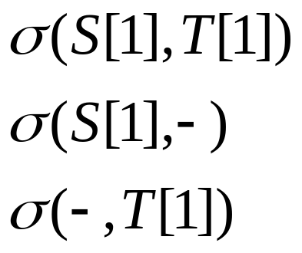
Needleman-Wunsch
Consideriamo l’algoritmo di programmazione dinamica proposto da Needleman & Wunsch (1970).
Date due sequenze S e T, confrontiamo il primo carattere di S con il primo carattere di T considerando i seguenti score:
Ci chiediamo quindi se conviene allineare il primo carattere di S con il primo carattere di T o il primo carattere di S con un gap o il primo carattere di T con un gap; scegliamo quindi di intraprendere l’azione cui è associato lo score maggiore.

Slide 30
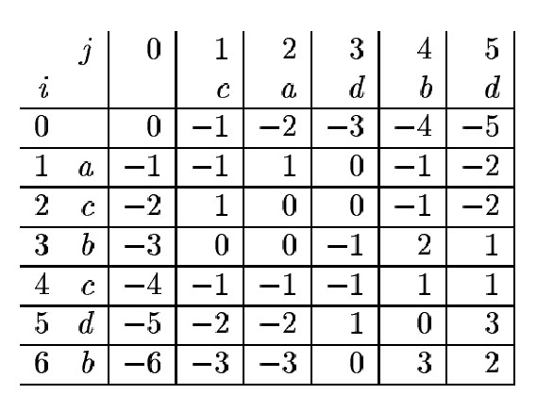
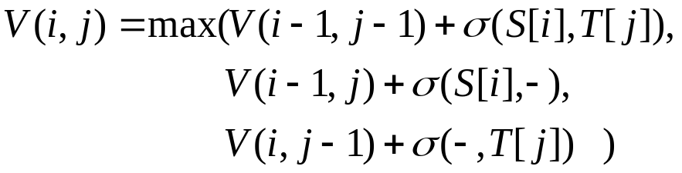
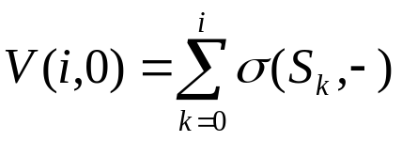
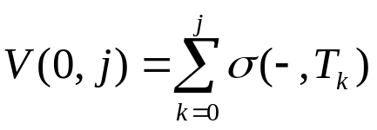
Needleman-Wunsch (2)
Utilizziamo una matrice n x m, con |S|=n e |T|=m, che andremo a riempire riga per riga:
Il valore di ogni entry viene calcolato con la seguente formula allineando S[1,i] con T[1,j]:
Caso base:

Slide 31
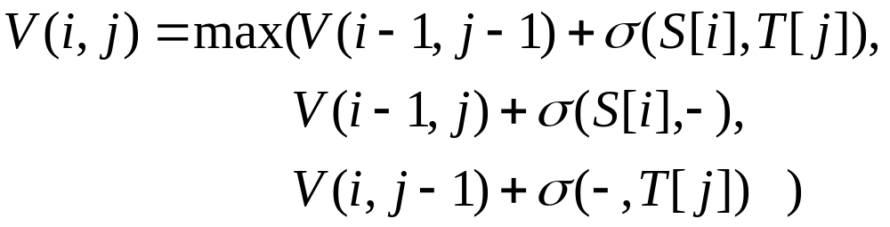
Needleman-Wunsch (3)
In questo modo ad ogni passo scegliamo il massimo tra gli score che otterremmo allineando il carattere i di S con il carattere j di T, o allineando il carattere i di S con un gap o allineando il carattere j di T con un gap.
Considerando
Avremo:

Slide 32
Needleman-Wunsch (4)
La entry (n,m) sarà lo score dell’allineamento:
A questo punto come facciamo ad ottenere l’allineamento vero e proprio?

Slide 33
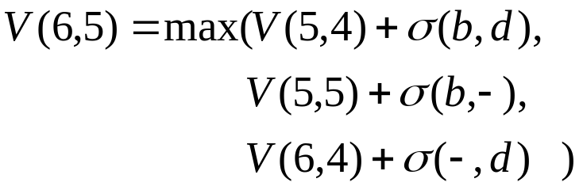
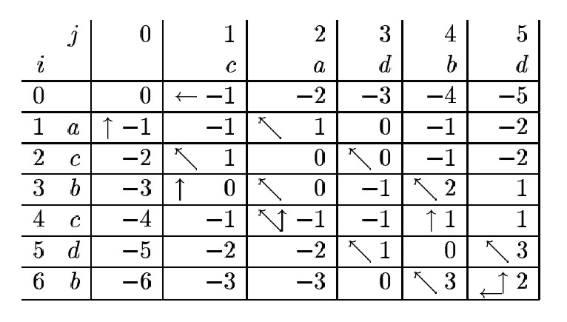

Needleman-Wunsch (5)
Mediante un traceback procediamo a ritroso a partire dalla entry (6,5). Sappiamo che:
Quindi possiamo risalire scegliendo indifferentemente la entry (6,4) o la entry (5,5)

Slide 34
Needleman-Wunsch (6)
Seguendo la strada indicata dalle frecce otterremo il seguente allineamento:
a
c
b
c
d
b
-
-
c
a
-
d
b
d

Slide 35
Allineamento globale e locale
L’algoritmo di allineamento che abbiamo considerato, produce l’allineamento globale di due sequenze, ovvero allinea due sequenze su tutta la loro lunghezza.
Una variante dell’algoritmo di Needleman-Wunsch consente di eseguire l’allineamento locale di due sequenze: Smith-Waterman.
Questo è utile quando abbiamo a che fare con sequenze che non presentano un’alta similarità su tutta la loro lunghezza ma che contengono comunque regioni ad alta similarità.
L’algoritmo di local alignment restituisce gli n allineamenti di sottosequenze di S e T di massimo score.

Slide 36
Allineamento di sequenze
Confrontare sequenze: similarità e omologia
Allineamento pairwise
BLAST

Slide 37
Ricerca per similarità
Una delle operazioni più comuni ed utili su una base di dati biologica è la ricerca di sequenze simili ad una sequenza data in input.
Il tool più popolare per questo tipo di ricerche è BLAST (Basic Local Alignment Search Tool).
BLAST esegue confronti fra coppie di sequenze alla ricerca di regioni di similarità, piuttosto che un allineamento globale tra le intere sequenze.
BLAST può eseguire migliaia di confronti fra sequenze in pochi minuti e in poco tempo è possibile confrontare una sequenza query con l’intero database per ricercare tutte le sequenze simili ad essa.

Slide 38
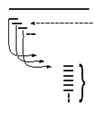
Come funziona BLAST?
Ecco i passi dell’algoritmo di BLAST:
  Si estraggono tutte le possibili word di m lettere dalla sequenza query (m=3 per le proteine, m=11 per il DNA).
  Per ogni word della sequenza da esaminare viene costruita una lista di possibili words che, se confrontate con la sequenza in questione, hanno un punteggio superiore ad un valore-soglia T (compreso fra 11 e 15) calcolato di volta in volta in base alla composizione e alla lunghezza della sequenza in esame.

Slide 39


Come funziona BLAST? (2)
Si confronta la lista di words con le sequenze contenute nel database alla ricerca di matches esatti:
Quando viene riscontrata una corrispondenza (hit), essa viene estesa a monte e a valle per vedere se è possibile definire un tratto di sequenza in grado di raggiungere un punteggio superiore ad un valore-soglia S.

Slide 40
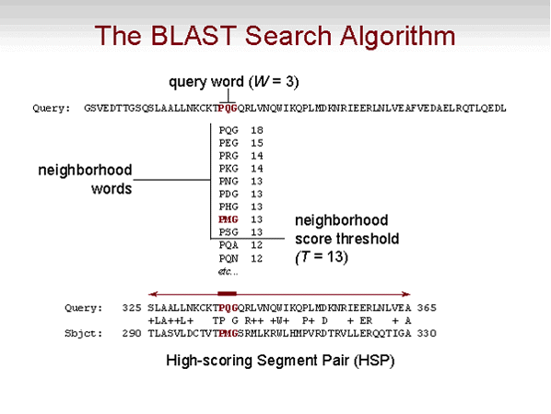
Come funziona BLAST? (3)

Slide 41
NCBI BLAST
L’implementazione più popolare dell’algoritmo BLAST si trova sul sito dell’NCBI:
http://www.ncbi.nlm.nih.gov/BLAST
Sono disponibili numerosi tipi di BLAST; quelli su cui concentreremo la nostra attenzione sono:
  BLASTN (Nucleotidi – Nucleotidi);
  BLASTP (Proteine - Proteine);
  TBLASTN (Translated BLAST Nucleotide);
  BL2SEQ (Blast 2 sequences).

Slide 42
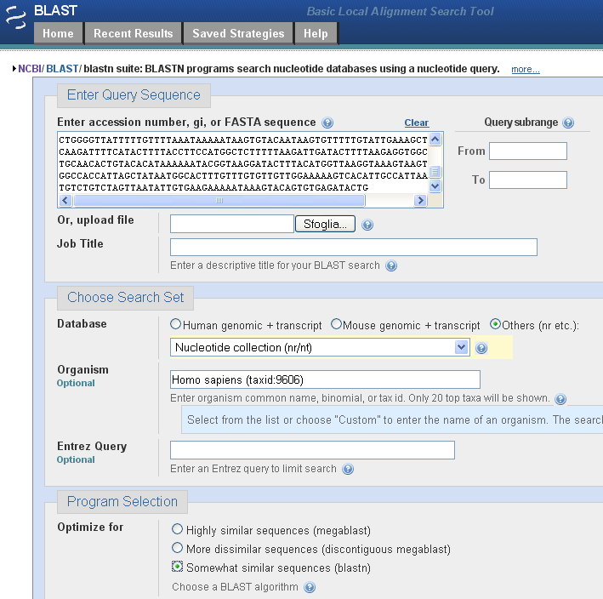
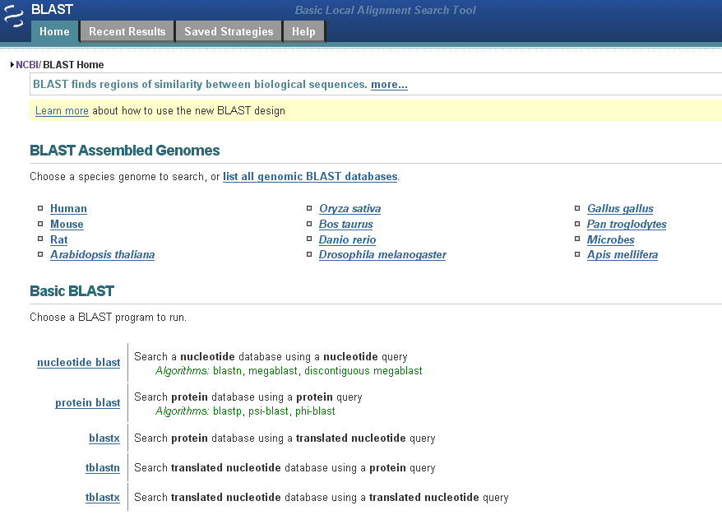
BLASTN: Esempio con BCL2
Selezioniamo nucleotide blast
Inseriamo la sequenza (o scegliamo un file da uploadare)
Scegliamo database e organismo
Scegliamo il programma giusto (blastn)

Slide 43
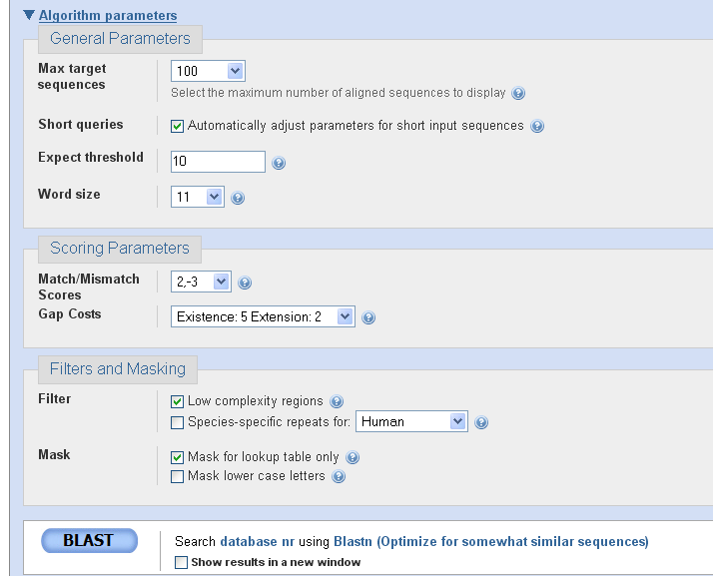
BLASTN: Esempio BCL2 (2)
E’ possibile utilizzare un filtro per mascherare segmenti a bassa complessità composizionale, ovvero il cui matching avrebbe scarso significato biologico.
E’ possibile cambiare la soglia di significanza statistica. Ogni match trovato ha un valore di significanza statistica, che indica quanto è statisticamente probabile che quel match sia casuale.
E’ possibile variare la soglia così che matches con significanza maggiore della soglia impostata non vengano visualizzati. Abbassando la soglia avremo in output un minor numero di matches ma più significativi, avendo eliminato tutti quei matches che hanno un’alta probabilità di essere casuali.

Slide 44
BLASTN: Esempio BCL2 (3)
E’ anche possibile cambiare la dimensione delle words della query che BLAST va a ricercare nel database. Il valore di default per le sequenze nucleotidiche è 11, per quelle proteiche 3.

Slide 45
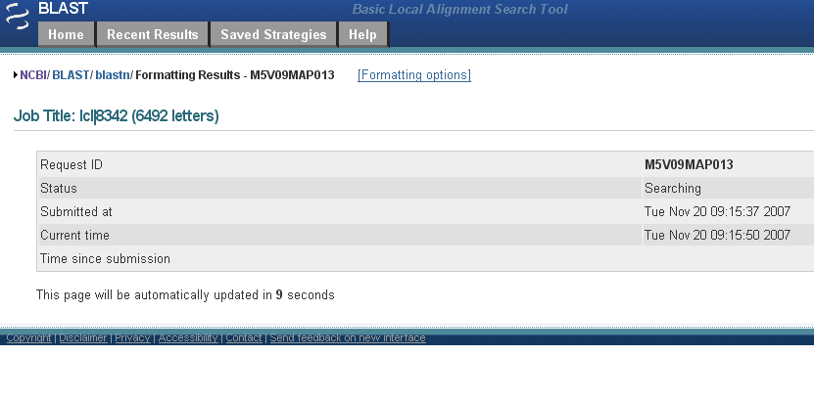
BLASTN: Esempio BCL2 (4)
Una volta settati i parametri, cliccando prima su BLAST e successivamente su FORMAT si ottiene il risultato della ricerca:

Slide 46
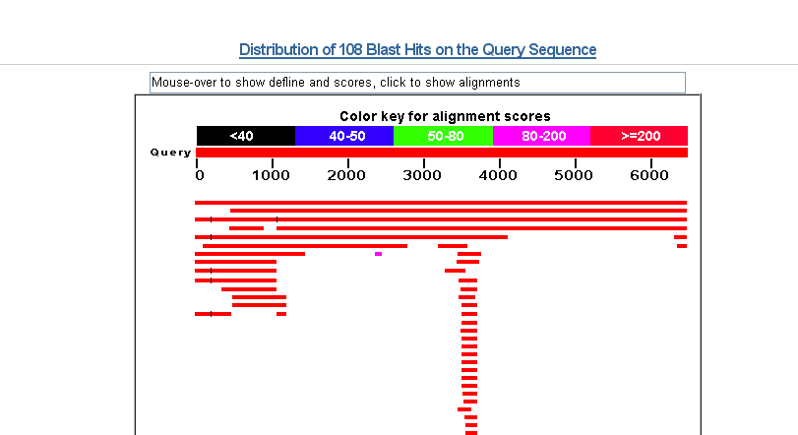
BLASTN: Esempio BCL2 (5)
BLAST fornisce in output la distribuzione dei matches trovati, assegnando a colori diversi i diversi scores: ovviamente uno score maggiore indica un match più significativo. Cliccando sulle barre colorate si ottiene l’allineamento corrispondente.

Slide 47
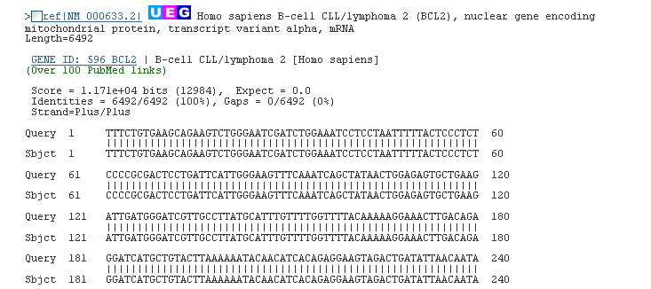
BLASTN: Esempio BCL2 (6)
L’allineamento migliore mostra un match del 100%: abbiamo ritrovato lo stesso BCL2 nel database.
Abbiamo il link alla sequenza trovata ed alla pagina corrispondente in Gene.
Un trattino indica il match dei caratteri delle due sequenze.

Slide 48
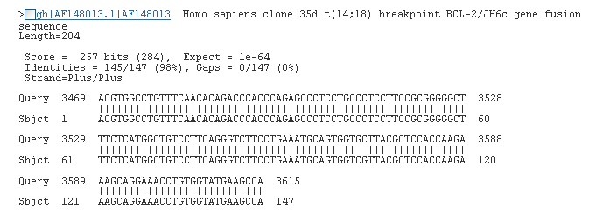
BLASTN: Esempio BCL2 (7)
L’assenza del trattino invece indica un mismatch:

Slide 49
BLASTP, TBLASTN e BL2SEQ
BLASTP è la versione di BLAST per le proteine. Funziona esattamente come la versione per le sequenze nucleotidiche.
TBLASTN confronta la proteina query con il database di sequenze nucleotidiche; per effettuare questo tipo di confronto le sequenze nucleotidiche nel database vengono dinamicamente tradotte in sequenze aminoacidiche secondo tutte le ORF (6) e queste vengono confrontate con la proteina query.
I parametri sono essenzialmente gli stessi visti per BLASTN.
BLAST2SEQ effettua l’allineamento tra due sequenze utilizzando l’algoritmo di BLAST.

Slide 50
Blast2Seq
Blast2Seq è un tool della famiglia BLAST che permette di eseguire l’allineamento di una coppia di sequenze utilizzando l’algoritmo di allineamento locale di BLAST.
E’ importante sottolineare la differenza tra questo tipo di approccio e quello mostrato nelle slides precedenti:
  L’allineamento Pairwise Globale di coppie di sequenze mette in luce l’eventuale similarità globale tra le due sequenze.
  L’allineamento Pairwise effettuato da Blast2Seq mette in luce le eventuali similarità locali tra le due sequenze. Due sequenze possono anche essere molto diverse nella loro interezza ma avere comunque delle regioni molto simili: a partire da tale similarità è spesso possibile formulare interessanti ipotesi sulla presenza di determinati motivi e quindi sulla funzione delle molecole analizzate.

Slide 51
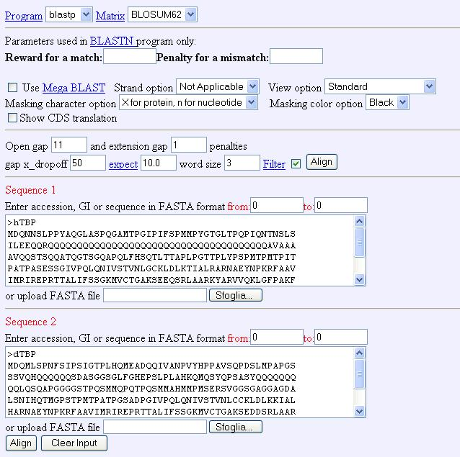
Blast2Seq: un esempio
Diamo in input la sequenza della proteina TBP dell’uomo e quella di TBP della Drosophila:

Slide 52
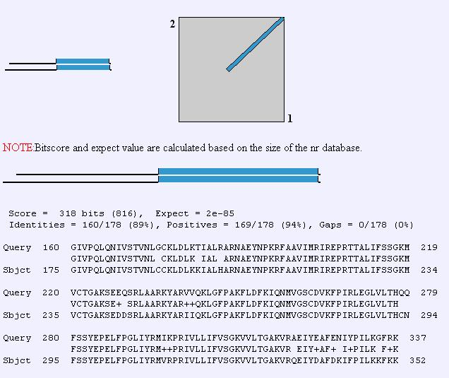
Blast2Seq: un esempio (2)
Nella figura restituita in output da Blast2Seq vengono messi in evidenza i segmenti allineati: in questo caso sono state allineate le parti C-terminali delle due sequenze, con identità pari all’89% (Il famoso “dominio a sella” mediante il quale TBP interagisce con il DNA e che risulta altamente conservato rispetto al resto della sequenza).

Slide 53
Esercizi Proposti
Ricercare i seguenti geni, e le relative proteine, su NCBI o Ensembl e blastare le sequenze ottenute per cercare eventuali omologie all’interno della stessa specie (geni paraloghi) o in specie diverse (geni ortologhi):
  DIABLO in Drosophila melanogaster
  MAGED2 in Homo sapiens
  MAGED4 in Homo sapiens
  P53 in Homo sapiens
  P73 in Homo sapiens
  BAX in Homo sapiens

